Slide 1


ТЕХНИЧЕСКИ УНИВЕРСИТЕТ – СОФИЯ
СТОПАНСКИ ФАКУЛТЕТ
Катедра “Икономика, индустриален инженеринг и мениджмънт”
ПРЕЗЕНТАЦИЯ № 7
ОПРЕДЕЛЯНЕ МЕСТОПОЛОЖЕНИЕТО НА ИП – същност, цел, последователност и влияещи фактори
ПРОЕКТ BG051PO001--4.3.04-0042
„Организационна и технологична инфраструктура за учене през
целия живот и развитие на компетенции”
Проектът се осъществява с финансовата подкрепа на
Оперативна програма „Развитие на човешките ресурси”,
съфинансирана от Европейския социален фонд на Европейския съюз
Инвестира във вашето бъдеще!

Slide 2
СЪДЪРЖАНИЕ:
Същност и цел на определяне на местоположението на ИП.
Последователност на дейностите при определяне на местоположението на ИП.
3. Фактори, влияещи при определяне на местоположението на ИП.
3.1 Фактори, влияещи при избора на страна/географски район.
3.2 Фактори, влияещи при избора на населено място.
3.3. Фактори, влияещи при избора на площадка.
4. Разработване варианти за местоположение на ИП.
5. Оценка и избор на вариант.
6. Литература
ПРОЕКТ BG051PO001--4.3.04-0042
„Организационна и технологична инфраструктура за учене през
целия живот и развитие на компетенции”
Проектът се осъществява с финансовата подкрепа на
Оперативна програма „Развитие на човешките ресурси”,
съфинансирана от Европейския социален фонд на Европейския съюз
Инвестира във вашето бъдеще!
ПРОЕКТ BG051PO001--4.3.04-0042
„Организационна и технологична инфраструктура за учене през
целия живот и развитие на компетенции”
Проектът се осъществява с финансовата подкрепа на
Оперативна програма „Развитие на човешките ресурси”,
съфинансирана от Европейския социален фонд на Европейския съюз
Инвестира във вашето бъдеще!

Slide 3
1. Същност и цел на определяне на местоположение на ИП
Същността на определянето на местоположе-нието на ИП се изразява в избора на площадка, върху която да се изгради и функционира ИП.
Целта при избора на площадка се свежда до:
а) определяне на подходящото място, което да осигури най-благоприятни условия за строи-телство и особено за експлоатацията на ИП;
ПРОЕКТ BG051PO001--4.3.04-0042
„Организационна и технологична инфраструктура за учене през
целия живот и развитие на компетенции”
Проектът се осъществява с финансовата подкрепа на
Оперативна програма „Развитие на човешките ресурси”,
съфинансирана от Европейския социален фонд на Европейския съюз
Инвестира във вашето бъдеще!

Slide 4
1. Същност и цел на определяне на местоположение на ИП
б) събиране на данни за условията в района, където ще се изгражда ИП (доколкото тези условия не са достатъчно пълно установени в предпроектния период);
в) конкретизиране на необходимите изходни данни за проектиране, отнасящи се до избраната площадка за бъдещото ИП.
ПРОЕКТ BG051PO001--4.3.04-0042
„Организационна и технологична инфраструктура за учене през
целия живот и развитие на компетенции”
Проектът се осъществява с финансовата подкрепа на
Оперативна програма „Развитие на човешките ресурси”,
съфинансирана от Европейския социален фонд на Европейския съюз
Инвестира във вашето бъдеще!

Slide 5
1. Същност и цел на определяне на местоположение на ИП
За да се направи правилен избор на площадка, е необходимо да се определят някои основни показатели за бъдещото ИП, основаващи се на определената му производствена мощност, а именно:
    годишен обем на производството в натурално и стойностно изражение;
    необходима площ за построяване на предприятието;
ПРОЕКТ BG051PO001--4.3.04-0042
„Организационна и технологична инфраструктура за учене през
целия живот и развитие на компетенции”
Проектът се осъществява с финансовата подкрепа на
Оперативна програма „Развитие на човешките ресурси”,
съфинансирана от Европейския социален фонд на Европейския съюз
Инвестира във вашето бъдеще!

Slide 6
1. Същност и цел на определяне на местоположение на ИП
    необходими суровини и материали по вид, стойност и количество;
    необходима работна сила - по професии, специалности, пол;
    необходимите количества от различните видове енергия - електрическа, топлинна и т.н.;
    необходимите инженерни и транспортни мрежи;
    количеството на отпадните води, газове и др.
ПРОЕКТ BG051PO001--4.3.04-0042
„Организационна и технологична инфраструктура за учене през
целия живот и развитие на компетенции”
Проектът се осъществява с финансовата подкрепа на
Оперативна програма „Развитие на човешките ресурси”,
съфинансирана от Европейския социален фонд на Европейския съюз
Инвестира във вашето бъдеще!

Slide 7
2. Последователност на дейностите при определяне на местоположението на ИП
Изборът на местоположение за ИП е свързан с последователно определяне на:
    страна;
    географския регион;
    населеното място;
    конкретната площадка за изграждане.
ПРОЕКТ BG051PO001--4.3.04-0042
„Организационна и технологична инфраструктура за учене през
целия живот и развитие на компетенции”
Проектът се осъществява с финансовата подкрепа на
Оперативна програма „Развитие на човешките ресурси”,
съфинансирана от Европейския социален фонд на Европейския съюз
Инвестира във вашето бъдеще!

Slide 8
2. Последователност на дейностите при определяне на местоположението на ИП
Описаната методическа последователност е задължителна при определяне на местопо-ложението на ИП, но начинът на вземане на решение при осъществяване на всяка една стъпка зависи от големината на ИП.
    За малките ИП се предпочита да са разположени преобладаващо в непосредствена близост до местоживеенето на собственика и/или персонала (дори в собствения му имот) или най-много в близък град.
ПРОЕКТ BG051PO001--4.3.04-0042
„Организационна и технологична инфраструктура за учене през
целия живот и развитие на компетенции”
Проектът се осъществява с финансовата подкрепа на
Оперативна програма „Развитие на човешките ресурси”,
съфинансирана от Европейския социален фонд на Европейския съюз
Инвестира във вашето бъдеще!

Slide 9
2. Последователност на дейностите при определяне на местоположението на ИП
За средни и големи ИП се използват формализирани методи за избор на площадка.
При изграждане на големи ИП определянето на местоположението им зависи от: предварително избрани критерии, отчитащи влиянието на различните фактори; от броя на разработените варианти и от процедурата по оценка на избора на най-добрия (оптималния) вариант.
ПРОЕКТ BG051PO001--4.3.04-0042
„Организационна и технологична инфраструктура за учене през
целия живот и развитие на компетенции”
Проектът се осъществява с финансовата подкрепа на
Оперативна програма „Развитие на човешките ресурси”,
съфинансирана от Европейския социален фонд на Европейския съюз
Инвестира във вашето бъдеще!

Slide 10
2. Последователност на дейностите при определяне на местоположението на ИП
Препоръчва се следната процедура:
1/ определяне на основния критерий за оценка на вариантите;
2/ идентифициране на решаващите за избора на местоположение фактори;
3/разработване на варианти за местополо-жение по отношение на:
а/ страна;
б/географски регион;
в/ населено място;
г/ площадка.
4/ оценка и избор на вариант.
ПРОЕКТ BG051PO001--4.3.04-0042
„Организационна и технологична инфраструктура за учене през
целия живот и развитие на компетенции”
Проектът се осъществява с финансовата подкрепа на
Оперативна програма „Развитие на човешките ресурси”,
съфинансирана от Европейския социален фонд на Европейския съюз
Инвестира във вашето бъдеще!

Slide 11
2. Последователност на дейностите при определяне на местоположението на ИП
Основният критерий за оценка на вариантите е различен за всеки конкретен случай за избор на местоположение на ИП, но най-често се използва обемът на бъдещата печалба.
ПРОЕКТ BG051PO001--4.3.04-0042
„Организационна и технологична инфраструктура за учене през
целия живот и развитие на компетенции”
Проектът се осъществява с финансовата подкрепа на
Оперативна програма „Развитие на човешките ресурси”,
съфинансирана от Европейския социален фонд на Европейския съюз
Инвестира във вашето бъдеще!

Slide 12
3. Фактори, влияещи при определяне на местоположението на ИП
Изборът на местоположение се извършва въз основа на преценка на действието на различни географски, стопански, полити-чески, демографски и други фактори, действащи на четири равнища:
      страна;
      географски регион;
      населено място;
      площадка.
ПРОЕКТ BG051PO001--4.3.04-0042
„Организационна и технологична инфраструктура за учене през
целия живот и развитие на компетенции”
Проектът се осъществява с финансовата подкрепа на
Оперативна програма „Развитие на човешките ресурси”,
съфинансирана от Европейския социален фонд на Европейския съюз
Инвестира във вашето бъдеще!

Slide 13
3.1 Фактори, влияещи при избора на страна/географски регион.
При избор страна и на регионално равнище основните фактори са: суровини, пазари и работна сила.
Степента на важност на първите два фактора – суровини и пазари, зависи от вида на предприятието (добивно, преработвател-но и др.).
ПРОЕКТ BG051PO001--4.3.04-0042
„Организационна и технологична инфраструктура за учене през
целия живот и развитие на компетенции”
Проектът се осъществява с финансовата подкрепа на
Оперативна програма „Развитие на човешките ресурси”,
съфинансирана от Европейския социален фонд на Европейския съюз
Инвестира във вашето бъдеще!

Slide 14
3.1 Фактори, влияещи при избора на страна/географски район.
Факторът работна сила е винаги с голяма важност и се характеризира чрез показателите :
  свободна работна ръка;
  средна работна заплата за региона;
  потенциални конфликти със синдикатите;
  отношение към труда;
  производителност;
  умения и квалификация на работниците и т.н.
Тези показатели влияят най-силно върху разходите за работна заплата в себестойността на продукцията.
ПРОЕКТ BG051PO001--4.3.04-0042
„Организационна и технологична инфраструктура за учене през
целия живот и развитие на компетенции”
Проектът се осъществява с финансовата подкрепа на
Оперативна програма „Развитие на човешките ресурси”,
съфинансирана от Европейския социален фонд на Европейския съюз
Инвестира във вашето бъдеще!

Slide 15
3.1 Фактори, влияещи при избора на страна/географски район.
Критерии за избор на държава за ПЧИ [БАИ]
 | Всички | Които ще инвестират изобщо | Които ще инвестират в България
Цена на труда | 55,6 | 57,1 | 58,3
Достъп до местния пазар | 51,8 | 53,1 | 50,3
Стабилна политическа обстановка | 43,3 | 42,2 | 47,7
Квалификация и умения на работната сила | 39,2 | 37,3 | 32,7
Достъп до суровини | 35,9 | 37,2 | 34,7
Надеждност и качество на инфраструктурата и комуналните услуги | 35,5 | 34,9 | 35,2
Достъп до доставчици | 34,4 | 32,9 | 43,2
Национален данъчен режим | 31,1 | 32,9 | 46,2
Достъп до други пазари | 26,3 | 29,4 | 32,2
Стабилна макроикономическа среда | 27,0 | 28,8 | 40,2
Стабилна законова среда | 19,9 | 18 | 16,1
Ниво на корупцията | 17,2 | 17,8 | 11,1
Друго | 2,3 | 1,3 | 0
ПРОЕКТ BG051PO001--4.3.04-0042
„Организационна и технологична инфраструктура за учене през
целия живот и развитие на компетенции”
Проектът се осъществява с финансовата подкрепа на
Оперативна програма „Развитие на човешките ресурси”,
съфинансирана от Европейския социален фонд на Европейския съюз
Инвестира във вашето бъдеще!

Slide 16
3.1 Фактори, влияещи при избора на страна/географски район.
В някой случаи към регионалните фактори се отнасят и:
разпределението и специализацията на производителните сили на територията на страната;
икономическа политика - перспективни планове за развитие на националната икономика, съответния отрасъл или подотрасъл;
климатични особености,
културни и езикови особености и др.
ПРОЕКТ BG051PO001--4.3.04-0042
„Организационна и технологична инфраструктура за учене през
целия живот и развитие на компетенции”
Проектът се осъществява с финансовата подкрепа на
Оперативна програма „Развитие на човешките ресурси”,
съфинансирана от Европейския социален фонд на Европейския съюз
Инвестира във вашето бъдеще!

Slide 17
3.2 Фактори, влияещи при избора на населено място
При избор на местоположение на ИП на равнище населено място трябва да се преценят благоприятните възможности, които се предоставят от:
    социалната;
    икономическата;
    политическата;
    и културната инфраструктура на общината.
ПРОЕКТ BG051PO001--4.3.04-0042
„Организационна и технологична инфраструктура за учене през
целия живот и развитие на компетенции”
Проектът се осъществява с финансовата подкрепа на
Оперативна програма „Развитие на човешките ресурси”,
съфинансирана от Европейския социален фонд на Европейския съюз
Инвестира във вашето бъдеще!

Slide 18
3.2 Фактори, влияещи при избора на населено място
Основни фактори са по-конкретно:
инфраструктура в географския район - пътища, ж.п. линии, електропроводи, газопроводи и др.
възможности за осигуряване на различните видове ресурси - суровини, материали, квалифицирана работна сила и др.;
разпределението на пазарите в географския район;
възможностите на строителните и инженерингови организации в географския район;
ПРОЕКТ BG051PO001--4.3.04-0042
„Организационна и технологична инфраструктура за учене през
целия живот и развитие на компетенции”
Проектът се осъществява с финансовата подкрепа на
Оперативна програма „Развитие на човешките ресурси”,
съфинансирана от Европейския социален фонд на Европейския съюз
Инвестира във вашето бъдеще!

Slide 19
3.2 Фактори, влияещи при избора на населено място
природните условия в различните населени места;
преференциални икономически и финансови условия (напр. за развитие на обезлюдените населени места, планински райони - безлихвени заеми или с няколкогодишен гратисен период и др.);
разходи за придобиване на право на собственост или ползване на земята за изграждане на ИП и др.
ПРОЕКТ BG051PO001--4.3.04-0042
„Организационна и технологична инфраструктура за учене през
целия живот и развитие на компетенции”
Проектът се осъществява с финансовата подкрепа на
Оперативна програма „Развитие на човешките ресурси”,
съфинансирана от Европейския социален фонд на Европейския съюз
Инвестира във вашето бъдеще!

Slide 20
3.3. Фактори, влияещи при избора на площадка
Освен на регионално и общинско равнище, върху избора на местоположение, оказват влияние и фактори на равнище площадка - разходи за закупуване на земята, транспортната мрежа, особености на промишлената зона, инженерните комуникации, енергийните източници, ограничения и др.
ПРОЕКТ BG051PO001--4.3.04-0042
„Организационна и технологична инфраструктура за учене през
целия живот и развитие на компетенции”
Проектът се осъществява с финансовата подкрепа на
Оперативна програма „Развитие на човешките ресурси”,
съфинансирана от Европейския социален фонд на Европейския съюз
Инвестира във вашето бъдеще!

Slide 21
3.3. Фактори, влияещи при избора на площадка
При избора на площадка се обръща внимание на следните влияещи фактори:
релеф, конфигурация и размери на площадката (наклон на терена, възможност за изграждане на рационален Генерален план);
транспортни условия (наличие на транспортни артерии - автомобилни, железопътни, водни, въздушни и възможности за свързване);
ПРОЕКТ BG051PO001--4.3.04-0042
„Организационна и технологична инфраструктура за учене през
целия живот и развитие на компетенции”
Проектът се осъществява с финансовата подкрепа на
Оперативна програма „Развитие на човешките ресурси”,
съфинансирана от Европейския социален фонд на Европейския съюз
Инвестира във вашето бъдеще!

Slide 22
3.3. Фактори, влияещи при избора на площадка
водоснабдяване и канализация (наличие на водоизточници, водопроводна мрежа, канализационна мрежа, пречиствателни станции и възможности за свързване;
енергоснабдяване (наличие на енергоизточници в района на площадката, енергийна инфраструктура и възможности за захранване на ИП с различните видове енергия);
ПРОЕКТ BG051PO001--4.3.04-0042
„Организационна и технологична инфраструктура за учене през
целия живот и развитие на компетенции”
Проектът се осъществява с финансовата подкрепа на
Оперативна програма „Развитие на човешките ресурси”,
съфинансирана от Европейския социален фонд на Европейския съюз
Инвестира във вашето бъдеще!

Slide 23
3.3. Фактори, влияещи при избора на площадка
изисквания по отношение характеристиката на почвата;
месторазположение на площадката по отношение на най-близкото населено място (осигуряването на ИП с персонал и културно - битовото му обслужване);
санитарно-хигиенни изисквания (доколко се удовлетворяват санитарно - хигиенните норми и изисквания и изискванията за опазване на околната среда).
ПРОЕКТ BG051PO001--4.3.04-0042
„Организационна и технологична инфраструктура за учене през
целия живот и развитие на компетенции”
Проектът се осъществява с финансовата подкрепа на
Оперативна програма „Развитие на човешките ресурси”,
съфинансирана от Европейския социален фонд на Европейския съюз
Инвестира във вашето бъдеще!

Slide 24
3.3. Фактори, влияещи при избора на площадка
Площадката трябва да удовлетворява изискванията по отношение на естественото проветряване, благоприятно слънчево изложение, оттичане на дъждовните води и да бъде откъм подветрената страна на населеното място.
ПРОЕКТ BG051PO001--4.3.04-0042
„Организационна и технологична инфраструктура за учене през
целия живот и развитие на компетенции”
Проектът се осъществява с финансовата подкрепа на
Оперативна програма „Развитие на човешките ресурси”,
съфинансирана от Европейския социален фонд на Европейския съюз
Инвестира във вашето бъдеще!

Slide 25
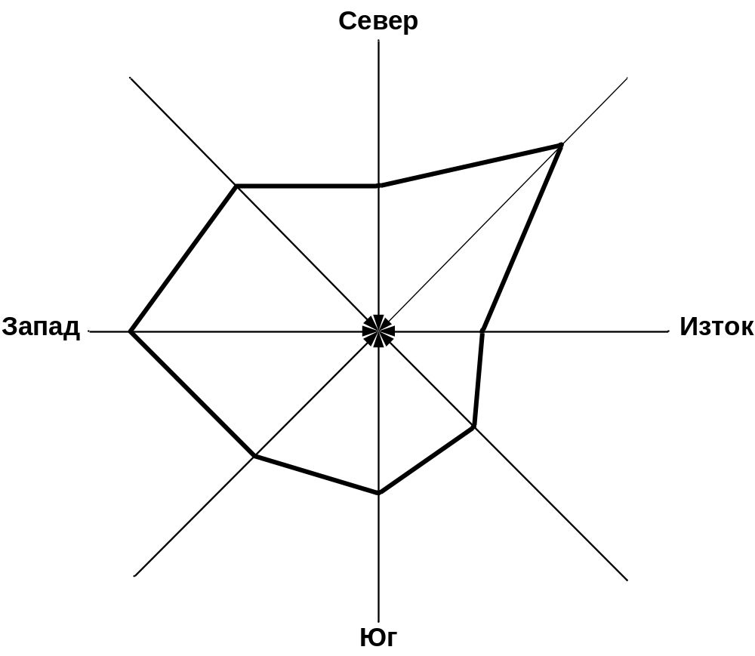
ПРОЕКТ BG051PO001--4.3.04-0042
„Организационна и технологична инфраструктура за учене през
целия живот и развитие на компетенции”
Проектът се осъществява с финансовата подкрепа на
Оперативна програма „Развитие на човешките ресурси”,
съфинансирана от Европейския социален фонд на Европейския съюз
Инвестира във вашето бъдеще!

Slide 26
Окончателното избиране на площадка за строителството става от експертен съвет въз основа на доклад или сравнителна сметка, изработена от инвеститора.
ПРОЕКТ BG051PO001--4.3.04-0042
„Организационна и технологична инфраструктура за учене през
целия живот и развитие на компетенции”
Проектът се осъществява с финансовата подкрепа на
Оперативна програма „Развитие на човешките ресурси”,
съфинансирана от Европейския социален фонд на Европейския съюз
Инвестира във вашето бъдеще!

Slide 27
4. Разработване варианти за местоположение на ИП
Този етап от процедурата за избор на местоположение на ИП е свързан преди всичко с определяне степента на действие на избраните за оценка фактори в отделни региони, населени места и площадки.
Чрез съчетанието на различни фактори се разработват варианти за местоположението на ИП.
Процесът изисква внимателно проучване на различни по вид и съдържание данни, определени от използваните методи за оценка и избор на вариант.
ПРОЕКТ BG051PO001--4.3.04-0042
„Организационна и технологична инфраструктура за учене през
целия живот и развитие на компетенции”
Проектът се осъществява с финансовата подкрепа на
Оперативна програма „Развитие на човешките ресурси”,
съфинансирана от Европейския социален фонд на Европейския съюз
Инвестира във вашето бъдеще!

Slide 28
5. Оценка и избор на вариант
В зависимост от случая оценката и изборът на вариант могат да се извършат чрез индивидуално или съвместно използване на някои от методите:
Оценка на ранжираните по значимост фактори;
Критична точка;
Център на тежестта;
Линейно програмиране.
ПРОЕКТ BG051PO001--4.3.04-0042
„Организационна и технологична инфраструктура за учене през
целия живот и развитие на компетенции”
Проектът се осъществява с финансовата подкрепа на
Оперативна програма „Развитие на човешките ресурси”,
съфинансирана от Европейския социален фонд на Европейския съюз
Инвестира във вашето бъдеще!

Slide 29
5. Оценка и избор на вариант
Методът “Оценка на ранжираните по значимост фактори” позволява използването както на количествени, така и на качествени критерии при избор на местоположение на ИП, което способства за по-голяма обективност при вземане на решението.
ПРОЕКТ BG051PO001--4.3.04-0042
„Организационна и технологична инфраструктура за учене през
целия живот и развитие на компетенции”
Проектът се осъществява с финансовата подкрепа на
Оперативна програма „Развитие на човешките ресурси”,
съфинансирана от Европейския социален фонд на Европейския съюз
Инвестира във вашето бъдеще!

Slide 30
5. Оценка и избор на вариант
Методът “Критична точка” се прилага в случаите, когато избраният критерий при избор на местоположение на ИП е получа-ване на минимални производствени разходи за единица произведена продукция.
ПРОЕКТ BG051PO001--4.3.04-0042
„Организационна и технологична инфраструктура за учене през
целия живот и развитие на компетенции”
Проектът се осъществява с финансовата подкрепа на
Оперативна програма „Развитие на човешките ресурси”,
съфинансирана от Европейския социален фонд на Европейския съюз
Инвестира във вашето бъдеще!

Slide 31
5. Оценка и избор на вариант
Методът “Център на тежестта” представлява математическа техника, използвана за намиране на местополо-жението на центъра на тежестта, в който, ако бъде разположено ИП, то разходите за разпределение на продукцията му до предприятията – клиенти ще бъдат минимални.
ПРОЕКТ BG051PO001--4.3.04-0042
„Организационна и технологична инфраструктура за учене през
целия живот и развитие на компетенции”
Проектът се осъществява с финансовата подкрепа на
Оперативна програма „Развитие на човешките ресурси”,
съфинансирана от Европейския социален фонд на Европейския съюз
Инвестира във вашето бъдеще!

Slide 32
5. Оценка и избор на вариант
Методът “Линейно програмиране” се прилага в случаите, когато основен критерий при избор на местоположение на ИП е получаване на минимални транспортни разходи при доставка на суровини или за разпределение на готовата продукция.
ПРОЕКТ BG051PO001--4.3.04-0042
„Организационна и технологична инфраструктура за учене през
целия живот и развитие на компетенции”
Проектът се осъществява с финансовата подкрепа на
Оперативна програма „Развитие на човешките ресурси”,
съфинансирана от Европейския социален фонд на Европейския съюз
Инвестира във вашето бъдеще!

Slide 33
1. Същност на метода “Оценка на ранжираните по значимост фактори”
Същността на метода се изразява в отчитане и оценка на степента на значимост на различни фактори, оказващи влияние при избора на местоположение. Броят и видът на включените фактори са по преценка на експерти и зависи в най-голяма степен от специфичните особености на конкретното индустриално предприятие, за което се прави избор на местоположение. Методът позволява използването както на количествени, така и на качествени критерии, което прави процеса на вземане на решение по-обективен.

Slide 34
Методическа последователност при прилагане на метода
1. Съставя се списък на факторите, които са важни за вземане на решението за избор на местоположение.
2. На всеки фактор се определя неговата значимост, която показва степента му на важност спрямо останалите. Значимостта на факторите се задава съобразно подходяща скала за оценяването им (например от 0,01 до 1, от 1 до 10 точки или др.).

Slide 35
3. Създава се подходяща скала за оценяване на разработените варианти по всеки един от факторите ( например от 0 до 10 или от 0 до 100 точки ).
4. Качествата на всеки от разглежданите варианти се оценяват по всеки един фактор чрез присъждане на експертни оценки в рамките на приетата скала в стъпка 3.
5. Получената оценка за всеки фактор от всеки вариант се умножава по неговата значимост, при което се получава краен брой точки за всеки фактор – претеглена оценка.
ПРОЕКТ BG051PO001--4.3.04-0042
„Организационна и технологична инфраструктура за учене през
целия живот и развитие на компетенции”
Проектът се осъществява с финансовата подкрепа на
Оперативна програма „Развитие на човешките ресурси”,
съфинансирана от Европейския социален фонд на Европейския съюз
Инвестира във вашето бъдеще!

Slide 36
6. Претеглените оценки на факторите се сумират за всеки един от разработените и оценявани варианта на местоположение.
7. Избира се за окончателен вариант този, който е получил максимална обща сума на претеглените оценки.
ПРОЕКТ BG051PO001--4.3.04-0042
„Организационна и технологична инфраструктура за учене през
целия живот и развитие на компетенции”
Проектът се осъществява с финансовата подкрепа на
Оперативна програма „Развитие на човешките ресурси”,
съфинансирана от Европейския социален фонд на Европейския съюз
Инвестира във вашето бъдеще!

Slide 37
ФАКТОРИ | ЗНАЧИМОСТ НА ФАКТОРИТЕ | ОЦЕНКА НА ФАКТОРИТЕ |  | ПРЕТЕГЛЕНА ОЦЕНКА
 |  | ВАРИАНТ 1 | ВАРИАНТ 2 | ВАРИАНТ 1 | ВАРИАНТ 2
1 | 2 | 3 | 4 | 5 | 6
Близост до суровини | 0,10 | 100 | 60 | 10,0 | 6,0
Воден ресурс | 0,05 | 80 | 80 | 4,0 | 4,0
Разходи за работна заплата | 0,40 | 70 | 90 | 28,0 | 36,0
Транспортни разходи | 0.10 | 86 | 92 | 8,6 | 9,2
Климат | 0,20 | 40 | 70 | 8,0 | 14,0
Данъци и такси | 0,15 | 80 | 90 | 12,0 | 13,5
ОБЩО: | 1,00 |  |  | 70,6 | 82,7

Slide 38
Предимства на метода
Методът позволява използването както на количествени, така и на качествени критерии, което прави процесът на вземане на решение обективен.
Недостатъци на метода
Качеството на решението е в пряка зависимост от степента на достоверност на информационните данни по отношение на факторите.
ПРОЕКТ BG051PO001--4.3.04-0042
„Организационна и технологична инфраструктура за учене през
целия живот и развитие на компетенции”
Проектът се осъществява с финансовата подкрепа на
Оперативна програма „Развитие на човешките ресурси”,
съфинансирана от Европейския социален фонд на Европейския съюз
Инвестира във вашето бъдеще!

Slide 39
1. Същност на метода „Критична точка”
Методът се прилага, когато избраният критерий при избор на местоположение на индустриално предприятие е получаване на минимални производствени разходи за единица произведена продукция.
Използват се ценови анализ за икономическо сравняване на вариантите за местоположение.
ПРОЕКТ BG051PO001--4.3.04-0042
„Организационна и технологична инфраструктура за учене през
целия живот и развитие на компетенции”
Проектът се осъществява с финансовата подкрепа на
Оперативна програма „Развитие на човешките ресурси”,
съфинансирана от Европейския социален фонд на Европейския съюз
Инвестира във вашето бъдеще!

Slide 40
Чрез графично изобразяване на производ-ствените разходи за различните варианти (населени места) се определя границите на изменение на обема на произвежданата продукция, в рамките на които даден вариант предлага по-ниски производствени разходи в сравнение с другите алтернативи.
Избира се този вариант, който предлага най-ниски производствени разходи за зададен обем продукция.
ПРОЕКТ BG051PO001--4.3.04-0042
„Организационна и технологична инфраструктура за учене през
целия живот и развитие на компетенции”
Проектът се осъществява с финансовата подкрепа на
Оперативна програма „Развитие на човешките ресурси”,
съфинансирана от Европейския социален фонд на Европейския съюз
Инвестира във вашето бъдеще!

Slide 41
2. Методическа последователност при прилагане на метода
Последователността на работа по метода се състои в последователното изпълнение на следните три стъпки:
    Определяне на общите годишни производствени разходи за всеки от вариантите за местоположение по форм.:
    ,
    2. Графично изобразяване на общите годишни разходи за всеки алтернативен вариант на местоположение.
    3. Избор на местоположение, което предлага най-ниски общи производствени разходи при зададен годишен обем на произвежданата продукция.

Slide 42
При метода „Критична точка” се правят следните предположения:
  Постоянните разходи не се променят от обема на произвежданата продукция;
  Променливите разходи имат линейна зависимост по отношение на обема на произвежданата продукция;
  Желаният годишен обем на произвежданата продукция може да бъде изчислен сравнително точно;
  Произвежда се само един вид продукция.
ПРОЕКТ BG051PO001--4.3.04-0042
„Организационна и технологична инфраструктура за учене през
целия живот и развитие на компетенции”
Проектът се осъществява с финансовата подкрепа на
Оперативна програма „Развитие на човешките ресурси”,
съфинансирана от Европейския социален фонд на Европейския съюз
Инвестира във вашето бъдеще!

Slide 43
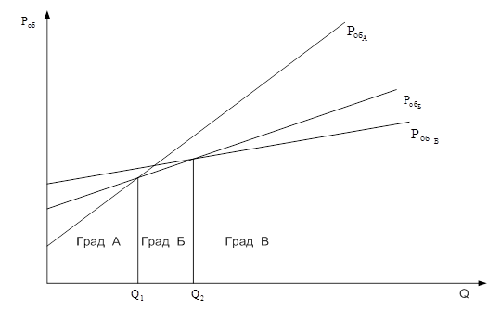
ПРОЕКТ BG051PO001--4.3.04-0042
„Организационна и технологична инфраструктура за учене през
целия живот и развитие на компетенции”
Проектът се осъществява с финансовата подкрепа на
Оперативна програма „Развитие на човешките ресурси”,
съфинансирана от Европейския социален фонд на Европейския съюз
Инвестира във вашето бъдеще!

Slide 44
Пример: Да се определи местоположението на индустриално предприятие чрез метода „Критична точка” при разработени три възможни варианта за разположение и при следните данни за тях:
1-ви вариант - условно постоянни годишни разходи 30 000 лв./год., променливи разходи за единица продукция 75 лв./бр.;
2-ри вариант - условно постоянни годишни разходи 60 000 лв./год., променливи разходи за единица продукция 45 лв./бр.;
3-ти вариант - условно постоянни годишни разходи 110 000 лв./год., променливи разходи за единица продукция 25 лв./бр.;
ПРОЕКТ BG051PO001--4.3.04-0042
„Организационна и технологична инфраструктура за учене през
целия живот и развитие на компетенции”
Проектът се осъществява с финансовата подкрепа на
Оперативна програма „Развитие на човешките ресурси”,
съфинансирана от Европейския социален фонд на Европейския съюз
Инвестира във вашето бъдеще!

Slide 45
Определете в какви граници на произвежданата продукция e икономически изгоден всеки един от вариантите за местоположение на индустриалното предприятие.
Очакваната единична продажна цена на произвежданата продукция е 120 лв./бр., а целта на компанията е да намери най-икономически изгодното местоположение при годишен обем производство от 2000 бр./год.
ПРОЕКТ BG051PO001--4.3.04-0042
„Организационна и технологична инфраструктура за учене през
целия живот и развитие на компетенции”
Проектът се осъществява с финансовата подкрепа на
Оперативна програма „Развитие на човешките ресурси”,
съфинансирана от Европейския социален фонд на Европейския съюз
Инвестира във вашето бъдеще!

Slide 46
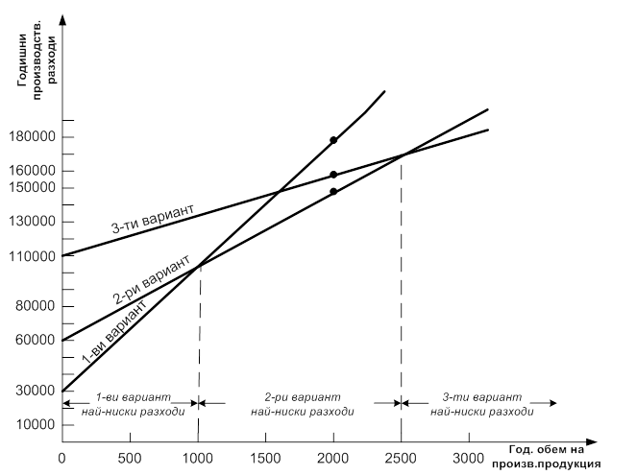
ПРОЕКТ BG051PO001--4.3.04-0042
„Организационна и технологична инфраструктура за учене през
целия живот и развитие на компетенции”
Проектът се осъществява с финансовата подкрепа на
Оперативна програма „Развитие на човешките ресурси”,
съфинансирана от Европейския социален фонд на Европейския съюз
Инвестира във вашето бъдеще!

Slide 47
Предимства на метода
методът дава добри резултати, когато избраният критерий при избор на местоположение на индустриално предприятие е получаване на минимални производствени разходи за единица произведена продукция;
използуват се ценови анализи, за да се направи икономическо сравняване на вариантите за местоположение;
графично изобразяване на производствените разходи за различните варианти дава добра визуална представа и способства за лесния избор на най-добрия вариант.
ПРОЕКТ BG051PO001--4.3.04-0042
„Организационна и технологична инфраструктура за учене през
целия живот и развитие на компетенции”
Проектът се осъществява с финансовата подкрепа на
Оперативна програма „Развитие на човешките ресурси”,
съфинансирана от Европейския социален фонд на Европейския съюз
Инвестира във вашето бъдеще!

Slide 48
Недостатъци на метода
точността на резултатите е в зависимост от приетите предположения при прилагане на метода (производство на един вид продукция; променливите разходи имат линейна зависимост по отношение на обема на произвежданата продукция и др.)
ПРОЕКТ BG051PO001--4.3.04-0042
„Организационна и технологична инфраструктура за учене през
целия живот и развитие на компетенции”
Проектът се осъществява с финансовата подкрепа на
Оперативна програма „Развитие на човешките ресурси”,
съфинансирана от Европейския социален фонд на Европейския съюз
Инвестира във вашето бъдеще!

Slide 49
Методът “Център на тежестта” представлява математическа техника, използвана за намиране на местоположението на центъра на тежестта, в който, ако бъде разположено ИП, то разходите за разпределение на продукцията му до предприятията – клиенти ще бъдат минимални.
ПРОЕКТ BG051PO001--4.3.04-0042
„Организационна и технологична инфраструктура за учене през
целия живот и развитие на компетенции”
Проектът се осъществява с финансовата подкрепа на
Оперативна програма „Развитие на човешките ресурси”,
съфинансирана от Европейския социален фонд на Европейския съюз
Инвестира във вашето бъдеще!

Slide 50
Методическа последователност при прилагане на метода
Последователността на работа с метода се състои от следните стъпки:
1. Съответните налични местоположения се разполагат в координатна система. Центърът на координатната система и използваната скала са произволни, но при спазване на условието: разстоянията да са представени мащабно. Това се постига лесно чрез налагане на координатната система (grid) върху обикновена географска карта.
ПРОЕКТ BG051PO001--4.3.04-0042
„Организационна и технологична инфраструктура за учене през
целия живот и развитие на компетенции”
Проектът се осъществява с финансовата подкрепа на
Оперативна програма „Развитие на човешките ресурси”,
съфинансирана от Европейския социален фонд на Европейския съюз
Инвестира във вашето бъдеще!

Slide 51
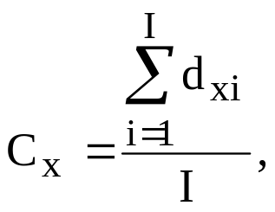

2. При втората стъпка се определят координатите на центъра на тежестта:
Ако обемът на превозваната продукция по всяко направление е един и същ, координатите на центъра на притегляне се намират като средни стойности при използване на формули:

Slide 52
Ако обемът на превозваната продукция е различен по различните направления (което е най-често срещаният случай), координа-тите на центъра на тежестта се намират като претеглени средни стойности, като тегловните коефициенти са обемите на превозваната продукция по всяко направление. Използват се формули:
ПРОЕКТ BG051PO001--4.3.04-0042
„Организационна и технологична инфраструктура за учене през
целия живот и развитие на компетенции”
Проектът се осъществява с финансовата подкрепа на
Оперативна програма „Развитие на човешките ресурси”,
съфинансирана от Европейския социален фонд на Европейския съюз
Инвестира във вашето бъдеще!

Slide 53

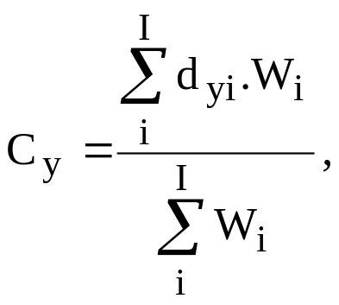
ПРОЕКТ BG051PO001--4.3.04-0042
„Организационна и технологична инфраструктура за учене през
целия живот и развитие на компетенции”
Проектът се осъществява с финансовата подкрепа на
Оперативна програма „Развитие на човешките ресурси”,
съфинансирана от Европейския социален фонд на Европейския съюз
Инвестира във вашето бъдеще!

Slide 54
3. При третата стъпка на метода се определя действителното местоположение на индустриалното предприятие (централен склад). То трябва да е от една страна в максимална близост до определения център на тежестта (теоретично най-доброто местоположение), а от друга - до най-близкото населено място.
ПРОЕКТ BG051PO001--4.3.04-0042
„Организационна и технологична инфраструктура за учене през
целия живот и развитие на компетенции”
Проектът се осъществява с финансовата подкрепа на
Оперативна програма „Развитие на човешките ресурси”,
съфинансирана от Европейския социален фонд на Европейския съюз
Инвестира във вашето бъдеще!

Slide 55
Пример 1: Да се определи местоположението на ново индустриално предприятие при съществу-ваща складова база в четири града на страната.
Данните за прогнозното месечно търсене на произвежданата от предприятието продукция от складовете в градовете А, Б, В и Г са представени в табл. 1. Координатното разположение на градовете е представено на фиг.1.
ПРОЕКТ BG051PO001--4.3.04-0042
„Организационна и технологична инфраструктура за учене през
целия живот и развитие на компетенции”
Проектът се осъществява с финансовата подкрепа на
Оперативна програма „Развитие на човешките ресурси”,
съфинансирана от Европейския социален фонд на Европейския съюз
Инвестира във вашето бъдеще!

Slide 56
Таблица 1. Прогнозно месечно търсене
Местоположение на складовете | Прогнозно месечно търсене (бр./мес.)
Град А | 2000
Град Б | 1000
Град В | 1000
Град Г | 2000
ПРОЕКТ BG051PO001--4.3.04-0042
„Организационна и технологична инфраструктура за учене през
целия живот и развитие на компетенции”
Проектът се осъществява с финансовата подкрепа на
Оперативна програма „Развитие на човешките ресурси”,
съфинансирана от Европейския социален фонд на Европейския съюз
Инвестира във вашето бъдеще!

Slide 57
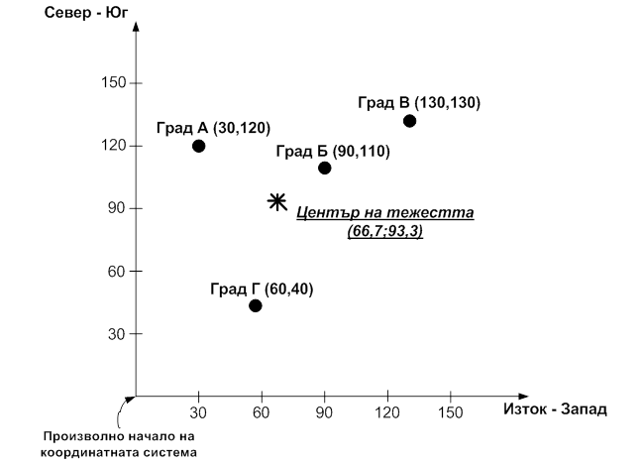
ПРОЕКТ BG051PO001--4.3.04-0042
„Организационна и технологична инфраструктура за учене през
целия живот и развитие на компетенции”
Проектът се осъществява с финансовата подкрепа на
Оперативна програма „Развитие на човешките ресурси”,
съфинансирана от Европейския социален фонд на Европейския съюз
Инвестира във вашето бъдеще!

Slide 58
Задача 1: Да се намери местоположението на ново индустриално предприятие при съществуваща складова база в пет града в страната, като се приложи метода на центъра на тежестта. Данните за прогнозното месечно търсене на произвежданата от предприятието продукция от складовете в градовете А, Б, В, Г и Д и координатите им по х и у са дадени в табл. 1.
ПРОЕКТ BG051PO001--4.3.04-0042
„Организационна и технологична инфраструктура за учене през
целия живот и развитие на компетенции”
Проектът се осъществява с финансовата подкрепа на
Оперативна програма „Развитие на човешките ресурси”,
съфинансирана от Европейския социален фонд на Европейския съюз
Инвестира във вашето бъдеще!

Slide 59
Местоположение на складовете | Координати на складовете ( х, у ) | Прогнозно месечно търсене [бр./мес.]
Град А | ( 1, 2 ) | 900
Град Б | ( 2, 4 ) | 300
Град В | ( 3, 1 ) | 700
Град Г | ( 4, 2 ) | 600
Град Д | ( 5, 3 ) | 800
След изчисляване на координатите на търсеното местоположение представете графично резултата в подходяща координатна система.
ПРОЕКТ BG051PO001--4.3.04-0042
„Организационна и технологична инфраструктура за учене през
целия живот и развитие на компетенции”
Проектът се осъществява с финансовата подкрепа на
Оперативна програма „Развитие на човешките ресурси”,
съфинансирана от Европейския социален фонд на Европейския съюз
Инвестира във вашето бъдеще!

Slide 60
Методът “Линейно програмиране” се прилага в случаите, когато основен критерий при избор на местоположение на ИП е получаване на минимални транспортни разходи при доставка на суровини или за разпределение на готовата продукция.
ПРОЕКТ BG051PO001--4.3.04-0042
„Организационна и технологична инфраструктура за учене през
целия живот и развитие на компетенции”
Проектът се осъществява с финансовата подкрепа на
Оперативна програма „Развитие на човешките ресурси”,
съфинансирана от Европейския социален фонд на Европейския съюз
Инвестира във вашето бъдеще!

Slide 61
1. Същност на метода на линейното програмиране (транспортен модел)
Методът се прилага в случаите, когато основен критерий при избор на местоположение е получаване на минимални транспортни разходи при доставка на суровини или за разпределяне на готовата продукция.
В допълнение могат да се включат производствените разходи за произвежданата продукция и еднократните разходи за изграждане на ИП, за което се търси местоположение.
ПРОЕКТ BG051PO001--4.3.04-0042
„Организационна и технологична инфраструктура за учене през
целия живот и развитие на компетенции”
Проектът се осъществява с финансовата подкрепа на
Оперативна програма „Развитие на човешките ресурси”,
съфинансирана от Европейския социален фонд на Европейския съюз
Инвестира във вашето бъдеще!

Slide 62
При транспортния модел се съставят икономически целесъобразни планове на превоз на продукция от един вид между няколко изходни пункта (източници, производители) и няколко пунктове на назначение (потребители).
Целта е да се определят количествата продукция, които би трябвало да се превозят от всеки изходен пункт във всеки пункт на назначение, така че да се изчерпят количествата в първия и да се удовлетворят потребностите на последния и общите транспортни разходи да са минимални.
ПРОЕКТ BG051PO001--4.3.04-0042
„Организационна и технологична инфраструктура за учене през
целия живот и развитие на компетенции”
Проектът се осъществява с финансовата подкрепа на
Оперативна програма „Развитие на човешките ресурси”,
съфинансирана от Европейския социален фонд на Европейския съюз
Инвестира във вашето бъдеще!

Slide 63
2. Методическа последователност при прилагане на метода
1. Съставя се транспортна таблица, в която се включва следната информация:
списък на производствените източници и тяхната мощност за определен планов период;
списък на потребителите и тяхното потребление за същия планов период;
разходите по транспортиране на единица суровина или готова продукция от различните източници до различните потребители.
ПРОЕКТ BG051PO001--4.3.04-0042
„Организационна и технологична инфраструктура за учене през
целия живот и развитие на компетенции”
Проектът се осъществява с финансовата подкрепа на
Оперативна програма „Развитие на човешките ресурси”,
съфинансирана от Европейския социален фонд на Европейския съюз
Инвестира във вашето бъдеще!

Slide 64
Може да се включи и информация за производствени разходи на единица продукция на различните производствени източници и еднократните разходи за изграждане на предприятието, за което се търси местоположение.
2. При ползване на данните от стъпка 1 се решава оптимизационна задача за намиране на размера на доставките от източниците (производителите) към потребителите, при които общите транспортни разходи се минимизират.
ПРОЕКТ BG051PO001--4.3.04-0042
„Организационна и технологична инфраструктура за учене през
целия живот и развитие на компетенции”
Проектът се осъществява с финансовата подкрепа на
Оперативна програма „Развитие на човешките ресурси”,
съфинансирана от Европейския социален фонд на Европейския съюз
Инвестира във вашето бъдеще!

Slide 65
След намиране на първоначалното решение на транспортната задача се извършва проверка за оптималност.
ПРОЕКТ BG051PO001--4.3.04-0042
„Организационна и технологична инфраструктура за учене през
целия живот и развитие на компетенции”
Проектът се осъществява с финансовата подкрепа на
Оперативна програма „Развитие на човешките ресурси”,
съфинансирана от Европейския социален фонд на Европейския съюз
Инвестира във вашето бъдеще!

Slide 66
За склад в От ИП в | Враца [лв./бр.] | Русе [лв./бр.] | Пловдив [лв./бр.] | Бургас [лв./бр.] | Благоевград [лв./бр.] | Седмичен капацитет [бр./седм.] | Произв. р-ди за единица [лв./бр.]
София | 2 | 4 | 2 | 4 | 2 | 7000 | 75
Ловеч | 1,5 | 2 | 3 | 4 | 5 | 5500 | 70
Хасково | 5 | 5 | 1 | 1,5 | 5 | 12500 | 70
Ямбол | 5,5 | 4 | 2 | 1 | 6 | 12500 | 67
Търсене, бр./седм. | 5000 | 4000 | 6000 | 7000 | 3000
ПРОЕКТ BG051PO001--4.3.04-0042
„Организационна и технологична инфраструктура за учене през
целия живот и развитие на компетенции”
Проектът се осъществява с финансовата подкрепа на
Оперативна програма „Развитие на човешките ресурси”,
съфинансирана от Европейския социален фонд на Европейския съюз
Инвестира във вашето бъдеще!

Slide 67
Пример 1: Акционерно дружество разполага с две производствени предприятия в градовете София и Ловеч и пет склада за готова продукция, разположени в градовете Враца, Русе, Пловдив, Бургас и Благоевград. Проучванията на пазара сочат нарастване на търсенето на произвежданата продукция, поради което е взето решение да се проектира ново предприятиe със същия предмет на дейност.
Предварителните проучвания определят два алтернативни варианта за местоположение на новото предприятие: I вариант – в гр. Хасково и II вариант – в гр. Ямбол. Седмичният капацитет, размерът на търсенето, производствените и транспортните разходи за единица продукция за двата варианта са дадени в табл.1:
ПРОЕКТ BG051PO001--4.3.04-0042
„Организационна и технологична инфраструктура за учене през
целия живот и развитие на компетенции”
Проектът се осъществява с финансовата подкрепа на
Оперативна програма „Развитие на човешките ресурси”,
съфинансирана от Европейския социален фонд на Европейския съюз
Инвестира във вашето бъдеще!

Slide 68
За склад в От ИП в | Враца [лв./бр.] |  |  | Русе [лв./бр.] |  | Пловдив [лв./бр.] |  | Бургас [лв./бр.] |  |  | Благоевград [лв./бр.] |  | Седмичен капацитет [бр./седм.]
София | 77 |  |  | 79 |  | 77 |  | 79 |  |  | 77 |  | 7000
Ловеч | 71,5 |  |  | 72 |  | 73 |  | 74 |  |  | 75 |  | 5500
Хасково | 75 |  |  | 75 |  | 71 |  | 71,5 |  |  | 75 |  | 12500
Търсене, бр./седм. | 5000 |  |  | 4000 |  | 6000 |  | 7000 |  |  | 3000 |  | 25000
ПРОЕКТ BG051PO001--4.3.04-0042
„Организационна и технологична инфраструктура за учене през
целия живот и развитие на компетенции”
Проектът се осъществява с финансовата подкрепа на
Оперативна програма „Развитие на човешките ресурси”,
съфинансирана от Европейския социален фонд на Европейския съюз
Инвестира във вашето бъдеще!

Slide 69
За склад в
Седмичен
Враца
Русе
Пловдив
Бургас
Благоевград
капаци
тет
[
лв./бр.
]
[
лв./бр.
]
[
лв./бр.
]
[
лв./бр.
]
[
лв./бр.
]
От ИП в
[
бр./седм.
]
77
79
77
79
77
София
7000
3500
500
3000
71,5
72
73
74
75
Ловеч
5500
5000
500
75
75
71
71,5
75
Хасково
12500
6000
6500
Търсене,
5000
4000
6000
7000
3000
25000
бр./седм.
ПРОЕКТ BG051PO001--4.3.04-0042
„Организационна и технологична инфраструктура за учене през
целия живот и развитие на компетенции”
Проектът се осъществява с финансовата подкрепа на
Оперативна програма „Развитие на човешките ресурси”,
съфинансирана от Европейския социален фонд на Европейския съюз
Инвестира във вашето бъдеще!

Slide 70
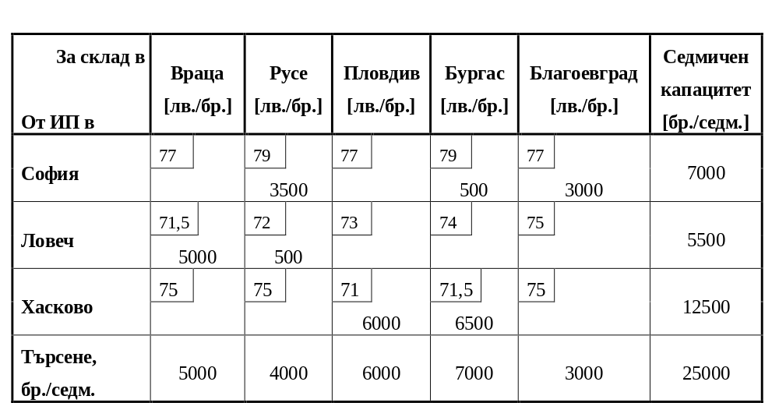
ПРОЕКТ BG051PO001--4.3.04-0042
„Организационна и технологична инфраструктура за учене през
целия живот и развитие на компетенции”
Проектът се осъществява с финансовата подкрепа на
Оперативна програма „Развитие на човешките ресурси”,
съфинансирана от Европейския социален фонд на Европейския съюз
Инвестира във вашето бъдеще!

Slide 71
Предимства на метода
методът дава много добри резултати, когато избраният критерий при избор на местоположение от няколко алтернативи е получаване на минимални общи разходи при транспортиране на произведена продукция от различни производители до складовете, които съхраняват или изискват тази продукция съобразно търсенето й (т.е. резултатът е в получаване на оптимален вариант за транспортиране на продукцията);
позволява включването и на други разходи (освен транспортните), които се влияят от местоположението – напр. производствените разходи и разходи за изграждане на индустриалното предприятие;
ПРОЕКТ BG051PO001--4.3.04-0042
„Организационна и технологична инфраструктура за учене през
целия живот и развитие на компетенции”
Проектът се осъществява с финансовата подкрепа на
Оперативна програма „Развитие на човешките ресурси”,
съфинансирана от Европейския социален фонд на Европейския съюз
Инвестира във вашето бъдеще!

Slide 72
приложим е също така при: планиране на капацитета на индустриално предприятие (избор на вариант за капацитет) с цел получаване на минимални общи транспортни разходи за доставяне на продукцията до пазарите; изчисляване на печалбата на предприятието; решаване на проблеми на основни снабдителни центрове, осигуряващи стоки по определен ред до по-малки пазари и др.
ПРОЕКТ BG051PO001--4.3.04-0042
„Организационна и технологична инфраструктура за учене през
целия живот и развитие на компетенции”
Проектът се осъществява с финансовата подкрепа на
Оперативна програма „Развитие на човешките ресурси”,
съфинансирана от Европейския социален фонд на Европейския съюз
Инвестира във вашето бъдеще!

Slide 73
Недостатъци на метода
приема се, че общата цена на превоз от i-производител до j- тия потребител е пропорционална на броя единици. Като правило това изисква предварителна обработка на данните, за да се постигне;
приема се, че съществува само един маршрут, който да се използва между определените източници и потребители.
ПРОЕКТ BG051PO001--4.3.04-0042
„Организационна и технологична инфраструктура за учене през
целия живот и развитие на компетенции”
Проектът се осъществява с финансовата подкрепа на
Оперативна програма „Развитие на човешките ресурси”,
съфинансирана от Европейския социален фонд на Европейския съюз
Инвестира във вашето бъдеще!

